Slide 1



MÁSTER UNIVERSITARIO EN SEGURIDAD NUCLEAR Y PROTECCIÓN RADIOLÓGICA

Slide 2
MUSNPR
Estudiantes matriculados
(de nuevo ingreso)
Curso 2022-2023: 7
Curso 2023-2024: 7
Curso 2024-2025: 17
Procedencia estudiantes Curso 2024-2025:
- España (14), Argentina (1), Colombia (2).
Por titulación de acceso Curso 2024-2025:
Grado Ingeniería de la Energía, Grado Ingeniería en Tecnologías Industriales, Grado en Ingeniería Química, Grado en Física.
Doble Máster en Ingeniería Industrial + Seguridad Nuclear y Protección Radiológica (4).

Slide 3
DESCRIPCIÓN DEL MUSNPR
https://www.upv.es/titulaciones/MUSNPR/
PRIMER CUATRIMESTRE |  |  |  | SEGUNDO CUATRIMESTRE
ASIGNATURA |  | ECTS |  | ASIGNATURA |  | ECTS
ENERGÍA NUCLEAR Y RADIACIONES | OB | 6 |  | SEGURIDAD NUCLEAR | OB | 4.5
PROTECCIÓN RADIOLÓGICA EN INSTALACIONES RADIACTIVAS Y NUCLEARES. | OB | 4.5 |  | FÍSICA DE REACTORES | OB | 4.5
FUSIÓN NUCLEAR Y REACTORES AVANZADOS | OB | 4.5 |  | TERMOHIDRÁULICA NUCLEAR | OB | 4.5
MÉTODOS NUMÉRICOS Y APLICACIONES MÉDICAS E INDUSTRIALES | OB | 6
GESTIÓN DE MATERIALES NUCLEARES Y RADIACTIVOS, DESMANTELAMIENTO Y GESTIÓN DE RESIDUOS | OB | 4.5 |  | ANÁLISIS PROBABILISTA DE RIESGOS | OPT | 4.5
RADIACTIVIDAD NATURAL Y RADIOQUÍMICA | OB | 4.5 |  | TRABAJO FIN DE MÁSTER | OB | 12

Slide 4
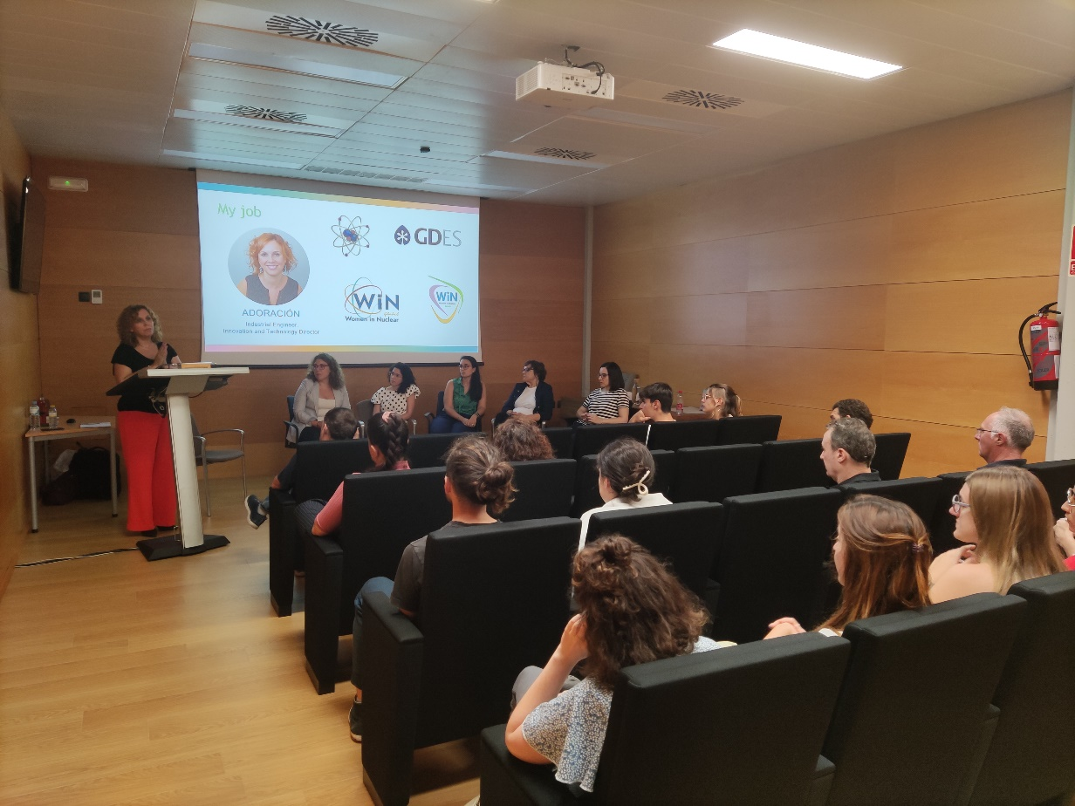
ACTIVIDADES DESARROLLADAS EN EL MUSNPR
Mesa redonda "La carrera profesional en Ingeniería Nuclear"
Ponentes:
Adoración Arnaldos Gonzálvez
María Desamparados Soler Martínez
Carla Manjón García
Desirée Calvet Rodríguez
Encarnación Morales Prieto
25/09/2023 15:30 h
Duración: 2 h
Financiación: Ayudas Dinamización Másteres (UPV).
Asistentes: Estudiantado de 2º de GIE, 3º de GIE, MUSNPR y MUI.

Slide 5
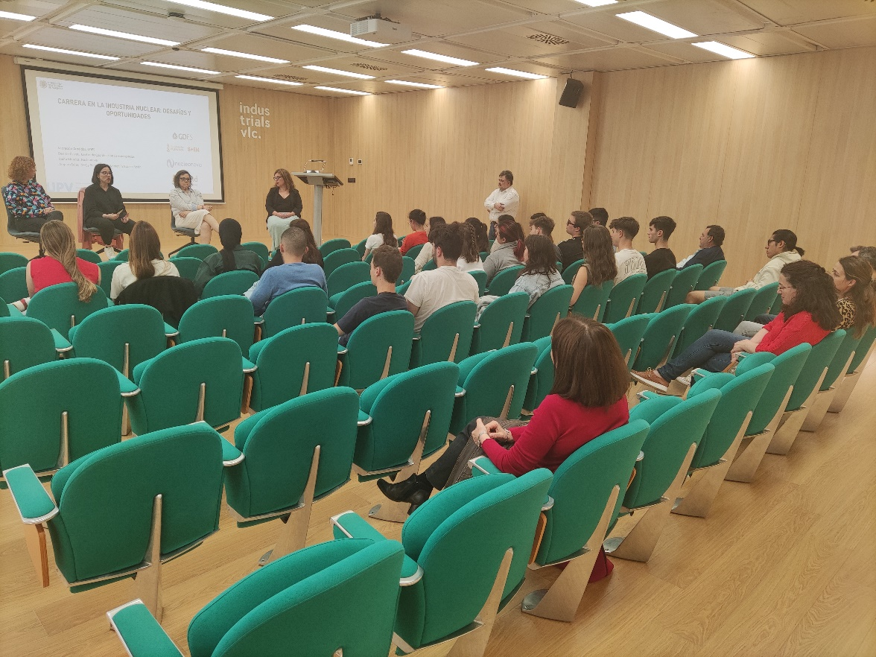
ACTIVIDADES DESARROLLADAS EN EL MUSNPR
Mesa redonda “Carrera en la Industria Nuclear: Desafíos y Oportunidades”
Ponentes:
Adoración Arnaldos Gonzálvez
María Desamparados Soler Martínez
Desirée Calvet Rodríguez
Encarnación Morales Prieto
06/05/2024 15:30 h
Duración: 2 h
Financiación: Ayudas Dinamización Másteres (UPV).
Asistentes: Estudiantado de 2º, 3º Y 4º de GIE, MUSNPR y MUI.

Slide 6
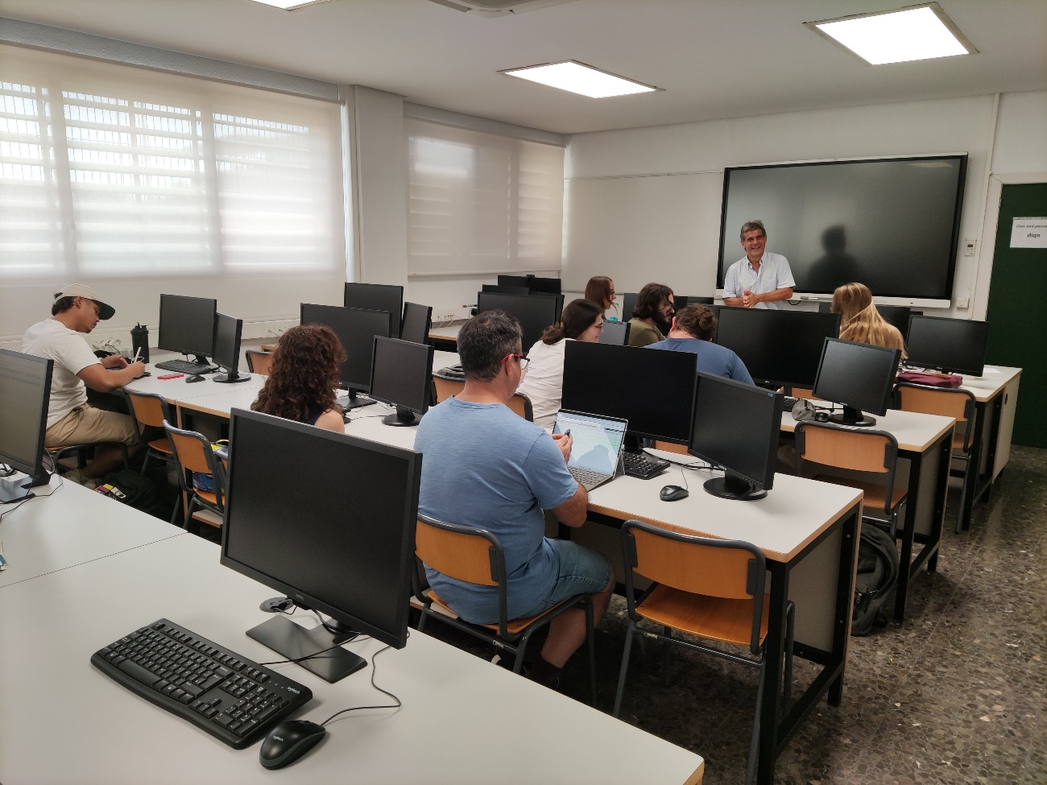
ACTIVIDADES DESARROLLADAS EN EL MUSNPR
Seminario: “Artificial Intelligence and Computational Modelling for Safety-Critical Systems and Critical Infrastructures”
12/09/2023 9:00 h
13/09/2023 14:00 h
Duración: 10 h
Profesor: Enrico Zio (Politecnico de Milano, Italia)
Financiación: Ayudas Dinamización Másteres (UPV).
Programa:
Safety-Critical Systems and Critical Infrastructures
RAMS: Reliability, Availability, Maintainability, Safety
Risk Assessment and Management
Simulation-based Risk Assessment:
Artificial Intelligence and Monte Carlo Simulation
Artificial Intelligence and Condition-Based Risk Assessment
Prognostics and Health Management:
Artificial Intelligence and Condition-based/Predictive Maintenance

Slide 7
ACTIVIDADES DESARROLLADAS EN EL MUSNPR
Seminario: “NORM and Cosmic radiations”
16/10/2023 al 19/10/2023
Duración: 10 h
Profesora: Isabelle Gerardy (Haute Ecole Bruxelles-Brabant – HE2B, Bruselas, Bélgica).
Financiación: Erasmus+ STA Mobility Program.
Programa:
1 Introduction: Short review of natural radioisotopes existing in environments and exposition pathways for people.
2 NORM
2.1 Origin of Norm
Definition of NORM and radionuclides that can be found in these materials.
2.2 Materials and industrials sector concerned
2.3 Regulation (European)
2.4 Measurement techniques used
2.5 Risk assessment and risk perception when working with NORM
3 Cosmic radiation
3.1 Origin and geographic distribution of cosmic radiation
3.2 Work sector concerned
In this case, it is mainly flight attendance (pilots and cabin crew)
3.3 Regulation (European)
3.4 Measurement techniques and dose evaluation
3.5 Practical computer exercises

Slide 8
ACTIVIDADES DESARROLLADAS EN EL MUSNPR
Seminario: “Fusión por confinamiento magnético: explorando la fusión nuclear en ciencia y tecnología”
04/03/2024 al 06/03/2024
Duración: 10 h
Profesora: Pilar Cano Megías (Max Planck Institute, Alemania)
Organizado por el Centro de Formación Posgrado (CFP).
Financiación: Cátedra CSN/UPV
Programa:
1. El desafío energético y la fusión nuclear.
2. Introducción a la física del plasma.
3. Movimiento de partículas cargadas.
4. Transporte de materia y energía.
5. Próxima generación de reactores: ITER y DEMO.
6. Aprovechamiento de la energía de fusión.
7. El equipo de ASDEX Upgrade y diagnósticos para plasmas de fusión.
8. Técnicas de espectroscopia.
9. El panorama de fusión en España.
Asistentes: Abierto al público general.

Slide 9
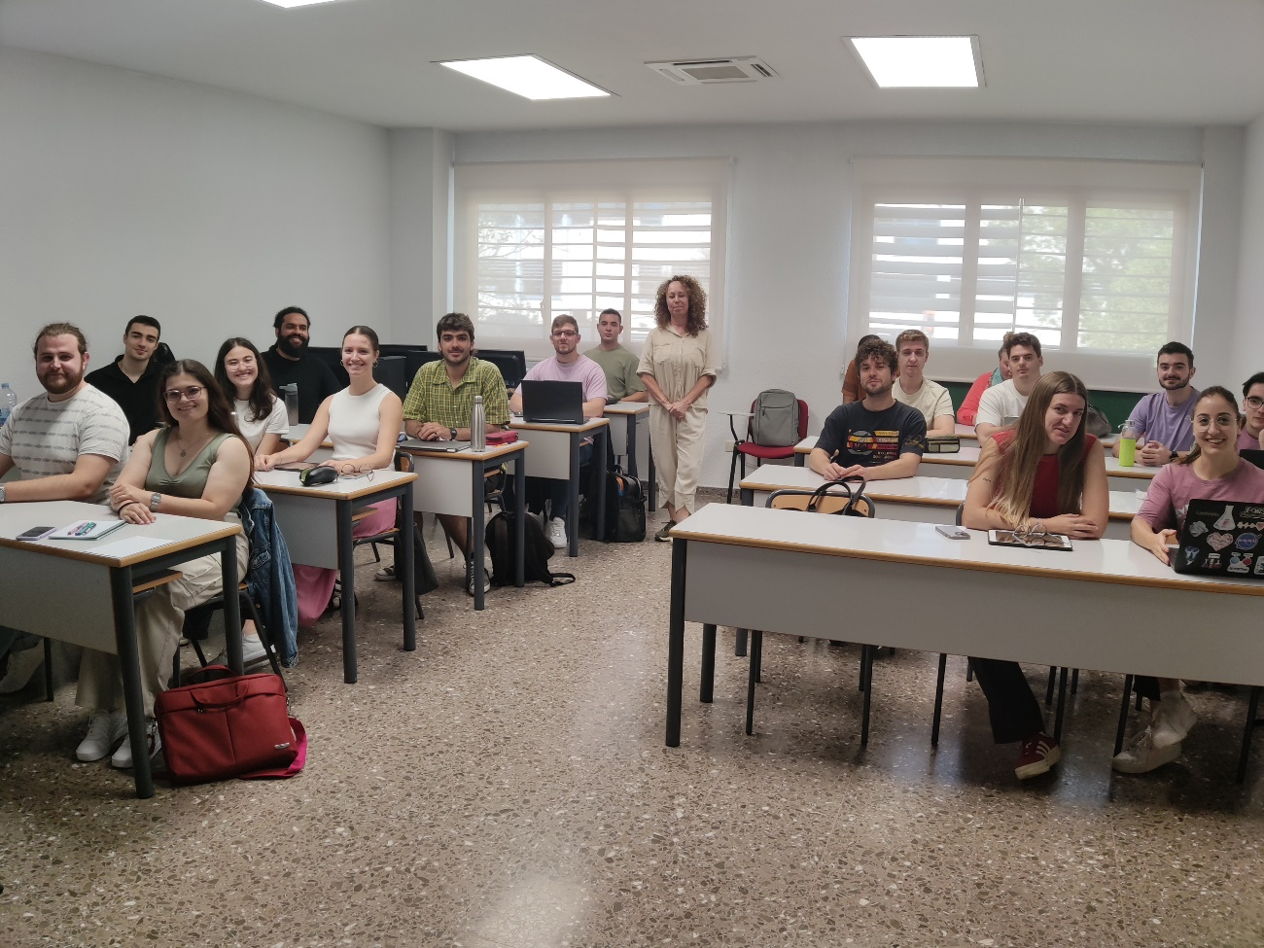
ACTIVIDADES DESARROLLADAS EN EL MUSNPR
Seminario: “Reprocesamiento y reciclaje del combustible nuclear gastado: una oportunidad de generación de energía segura y sostenible”
20/05/20234 al 23/05/2024
Duración: 10 h
Profesora: Claubia Pereira Bezerra Lima (Universidad Federal de Minas Gerais, Belo Horizonte, Brasil)
Organizado por el Centro de Formación Posgrado (CFP).
Financiación: Cátedra CSN/UPV
Programa:
1. Introducción al ciclo del combustible nuclear.
2. El combustible nuclear gastado.
3. Impacto ambiental en el ciclo abierto y cerrado del combustible nuclear.
4. Posibilidades de utilización del combustible gastado.
5. Técnicas de reprocesado – características proliferantes y no proliferantes.
6. Posibilidades de reciclaje del combustible nuclear gastado.
7. Impacto en la seguridad de los sistemas nucleares.
8. Reciclaje para el ciclo del uranio.
9. Reciclaje para el ciclo del torio.
10. Panorama actual de reprocesado y reciclaje en el mundo.
11. Una oportunidad para el uso sostenible y seguro de la energía nuclear.
Asistentes: Abierto al público general.

Slide 10
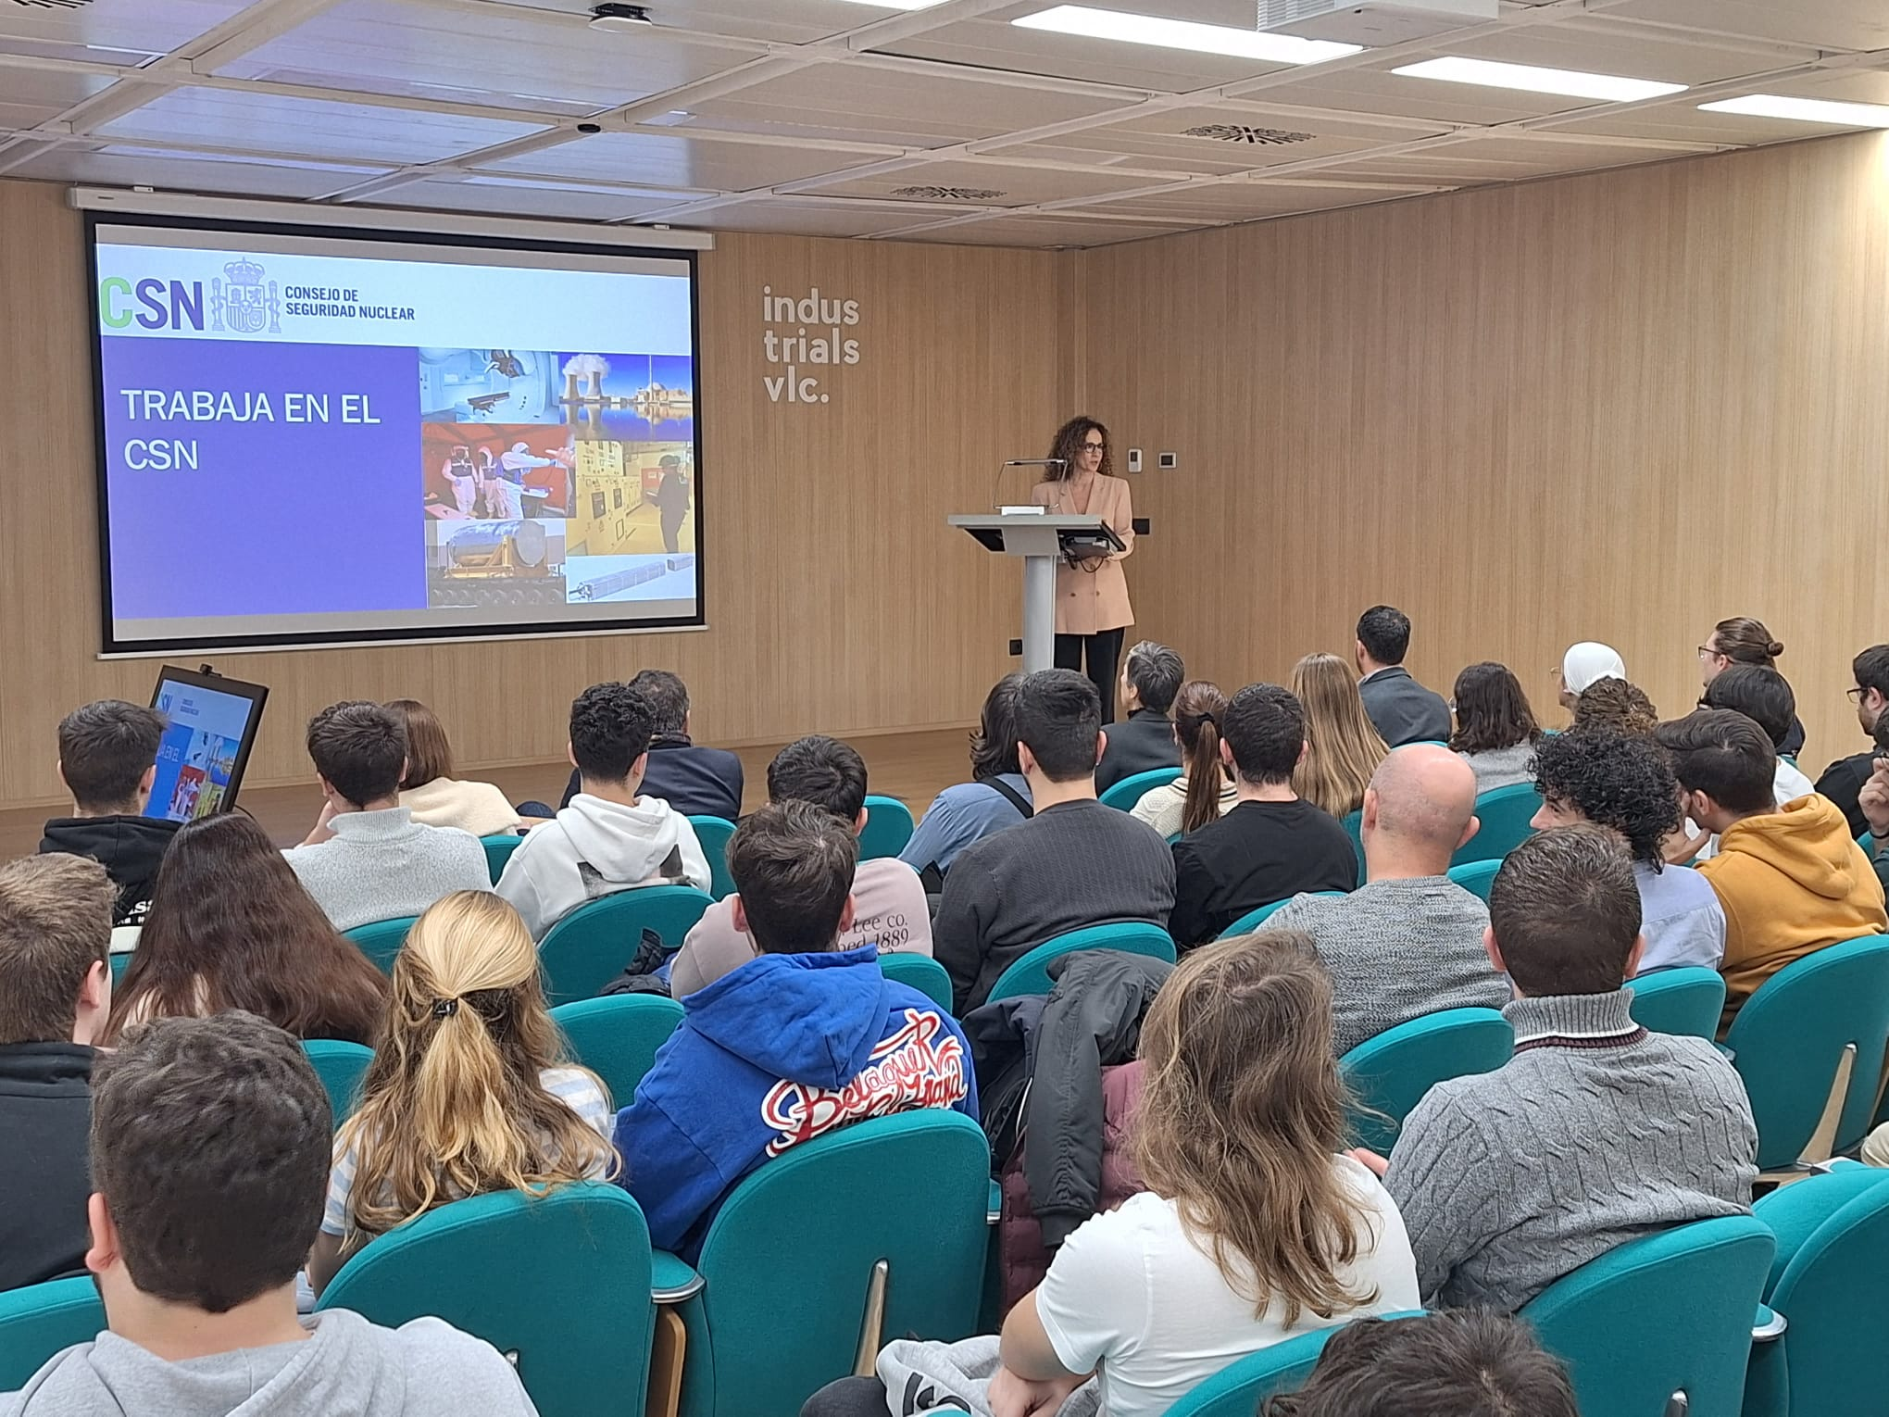
ACTIVIDADES DESARROLLADAS EN EL MUSNPR
Presentación Consejo de Seguridad Nuclear (CSN)
Charla “Trabaja en el CSN”.
Ponentes: Pilar Lucio y Francisco Javier Montero
Fecha: 14/12/2023
Asistentes: Estudiantado de 2º, 3º Y 4º de GIE, MUSNPR y MUI.

Slide 11
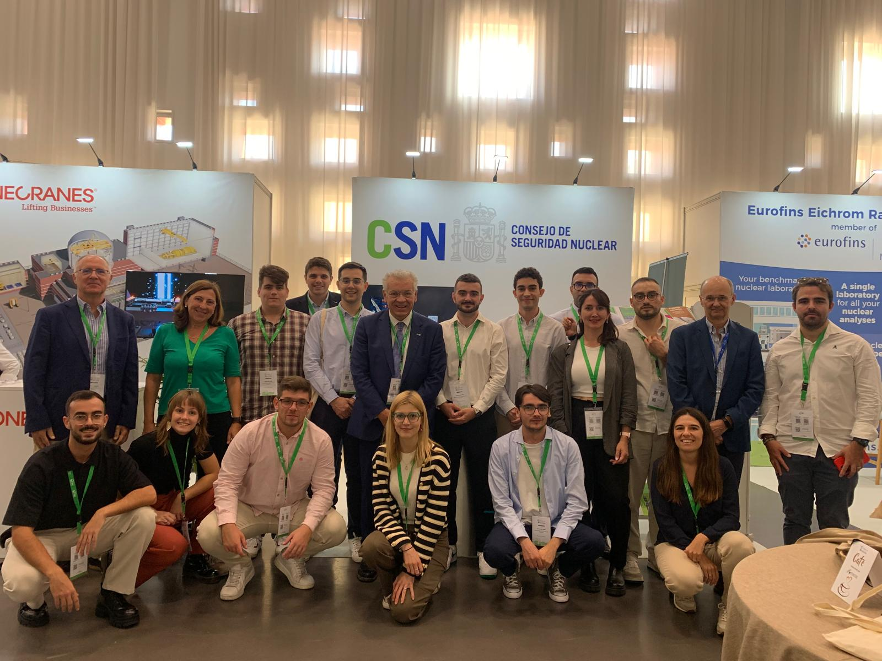
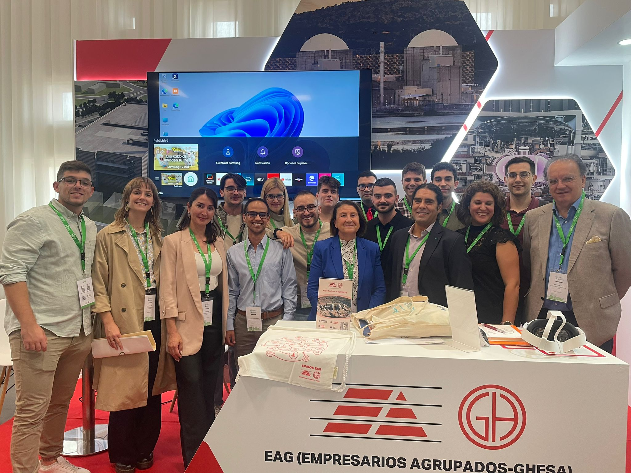
ACTIVIDADES DESARROLLADAS EN EL MUSNPR
Asistencia del estudiantado del MUSNPR a la 50ª Reunión Anual de la SNE (Córdoba, 2024)
13 estudiantes
Del martes 8 de octubre al viernes 11 de octubre.

Slide 12
COORDINACIÓN ACADÉMICA EN EL MUSNPR
Análisis y coordinación de contenidos teóricos de las diferentes asignaturas.
Análisis y coordinación de las prácticas de informática y de laboratorio de las diferentes asignaturas.
Diseño del cronograma de entrega de trabajos académicos y memorias de prácticas.
Coordinación y optimización de fechas para la realización de pruebas y exámenes.
Coordinación para cumplir la matriz de competencias transversales y resultados de aprendizaje.
Participación y aplicación del programa de acompañamiento al estudiantado. Programa PIAE+.
Acompañamiento y tutorización de alumnos egresados del máster para participar como Colaboradores Docentes.
Coordinación para la propuesta de temas de Trabajos Fin de Máster.
Coordinación entre asignaturas para la realización de viajes y visitas a empresas e instalaciones.
Orientación del estudiantado para la realización de prácticas externas.
Orientación y acompañamiento del estudiantado en programas de movilidad, ERASMUS+ Prácticas.
Reuniones de coordinación del profesorado.

Slide 13
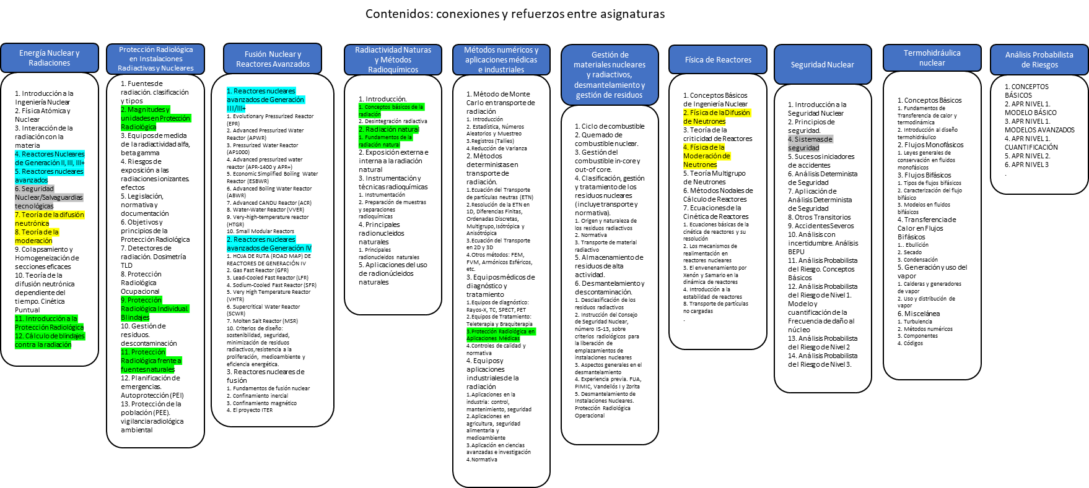
ACTIVIDADES DESARROLLADAS EN EL MUSNPR

Slide 14
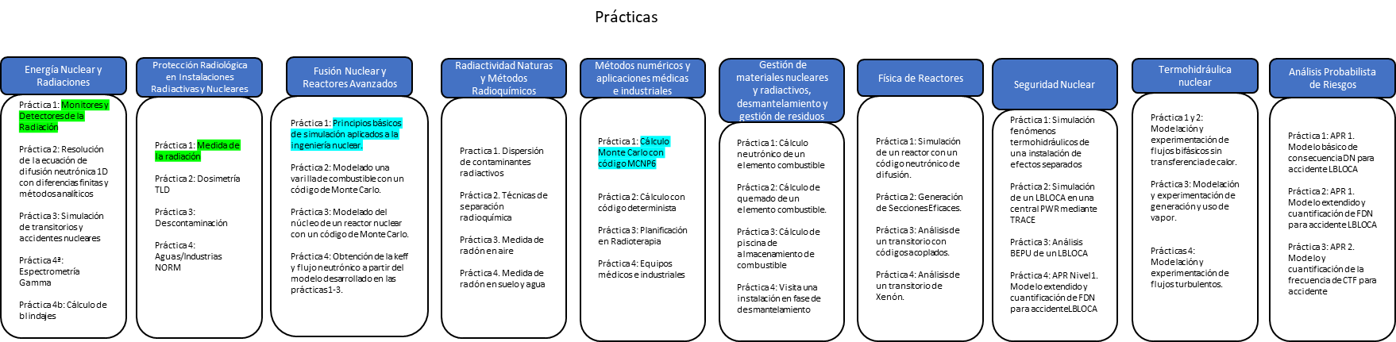
ACTIVIDADES DESARROLLADAS EN EL MUSNPR

Slide 15
ACTIVIDADES DESARROLLADAS EN EL MUSNPR

Slide 16

ACTIVIDADES DESARROLLADAS EN EL MUSNPR
Acompañamiento y tutorización de alumnos egresados del máster para participar como Colaboradores Docentes.
Dos de los alumnos egresados del máster en el curso 2022-2023 se han incorporado a grupos de investigación y han iniciado los estudios de Doctorado. El Departamento de Ingeniería Química y Nuclear (DIQN) ha propiciado la incorporación de estos alumnos egresados para la realización de Colaboraciones Docentes.
Con el fin de optimizar el desempeño de dichas colaboraciones, se ha realizado una coordinación entre asignaturas para detectar en cuáles de ellas es más apropiada la colaboración, bien por los contenidos prácticos a impartir o por la necesidad de apoyo actualmente.

Slide 17
ACTIVIDADES DESARROLLADAS EN EL MUSNPR
Coordinación para la propuesta de temas de Trabajos Fin de Máster.
El 9 de noviembre de 2023 se realizó una jornada de 3 horas en la que los diferentes grupos de investigación que participan en el máster presentaron las principales líneas de investigación y posibles temas de TFM. Previamente se realizó una reunión de coordinación de los profesores del máster para estandarizar los criterios académicos del TFM en cuanto a estructura y extensión mínima y máxima del documento.

Slide 18
ACTIVIDADES DESARROLLADAS EN EL MUSNPR
Coordinación entre asignaturas para la realización de viajes y visitas a empresas e instalaciones.
Los viajes que se organizan están vinculados a una o varias asignaturas por afinidad de contenidos y resultados de aprendizaje. A principio de curso se realiza una breve reunión informal para proponer visitas a empresas, industrias, centros hospitalarios e instalaciones, de forma que todo el profesorado conozca la propuesta de visitas y las fechas tentativas. Esta coordinación es realmente conveniente para establecer un calendario de recuperación de clases ya que las visitas suelen ocupar toda una jornada y afectan a la asistencia de algunas asignaturas.

Slide 19
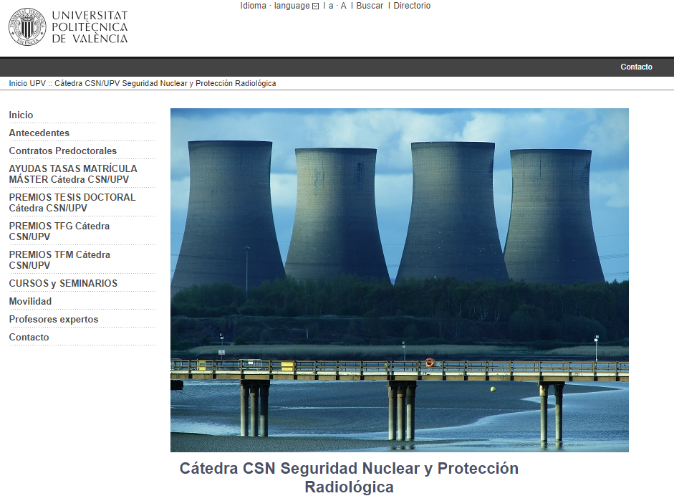
CÁTEDRA CSN/UPV

Slide 20
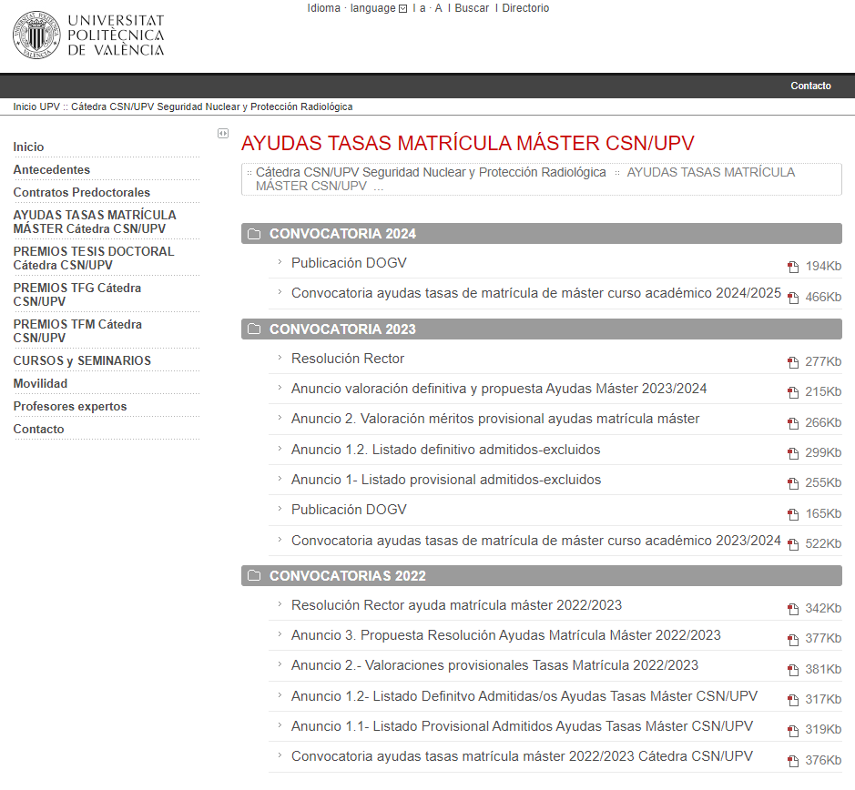

Slide 21
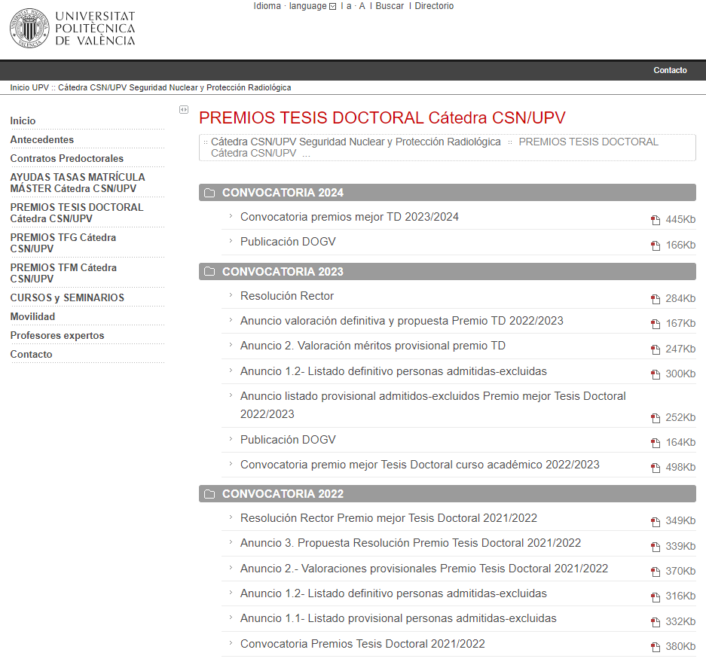

Slide 22
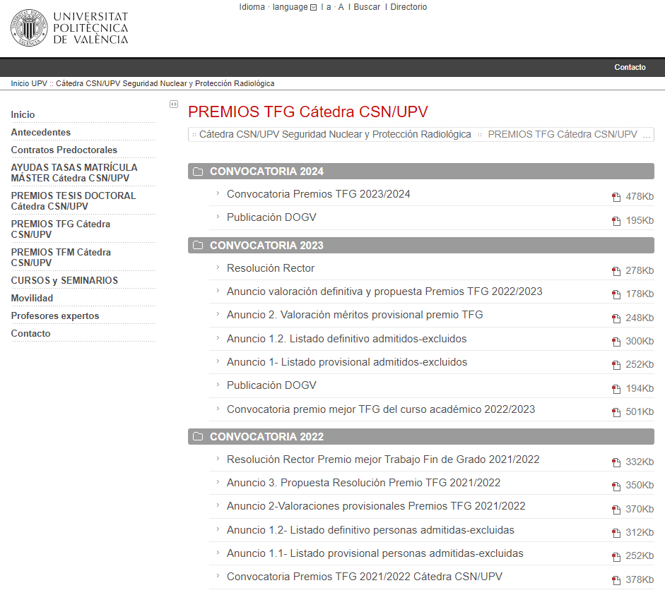

Slide 23
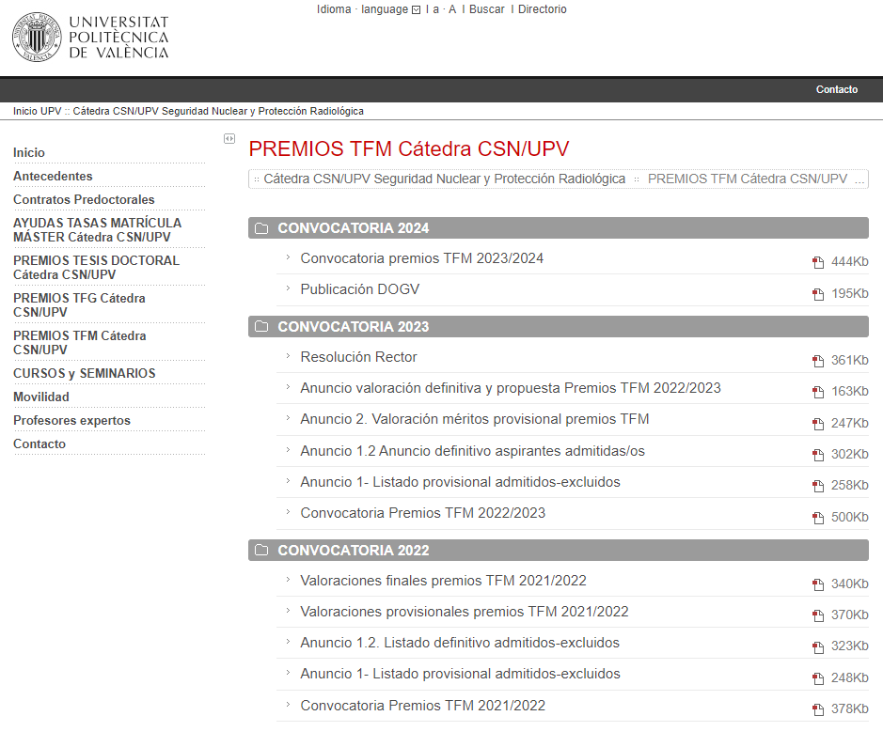

Slide 24
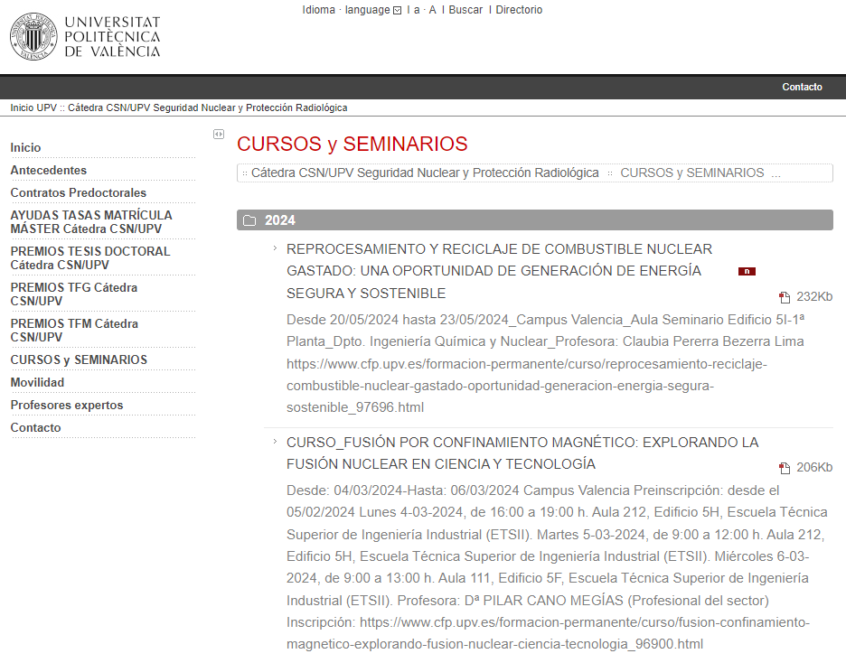

Slide 25
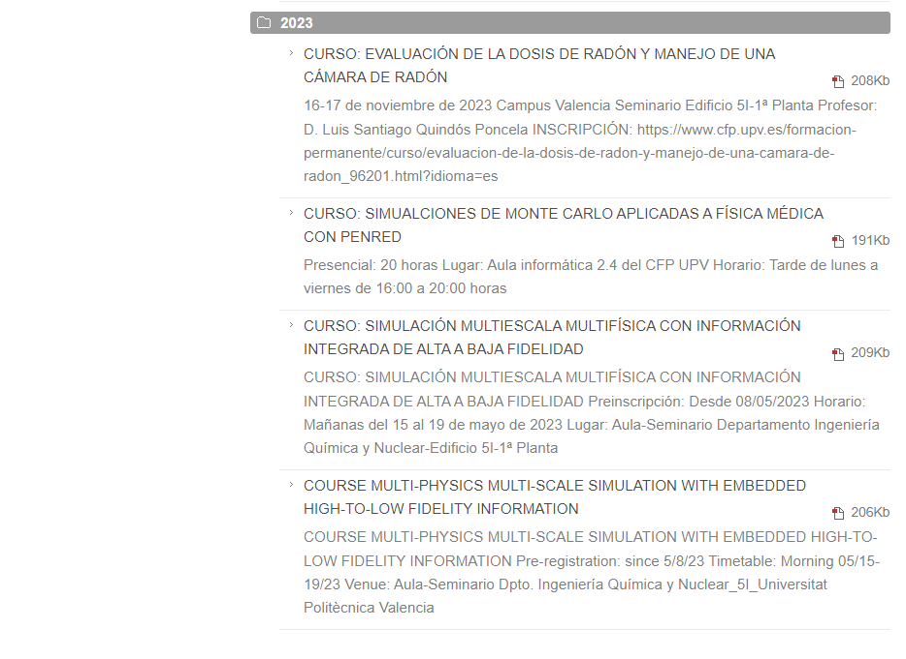

Slide 26
MUSNPR
Becas a estudiantes para cursar másteres en materias relacionadas con la Seguridad Nuclear y la Protección Radiológica.
Se conceden 4 becas con una dotación máxima de 1800 €/beca.

Slide 27
MUSNPR
PREMIO PARA TESIS DOCTORAL
Yago Rivera Durán, que defendió la tesis
doctoral el 26/05/2023 con título “Experimental and Modelling Study of Interfacial Phenomena in Annular Flow with Uncertainty Quantification”.
PRIMER PREMIO AL MEJOR TFG DE LA CÁTEDRA CSN-UPV.
“Análisis de la Dinámica de Reactores de Agua Ligera (LWR) mediante un Modelo Reducido con Acoplamiento Termohidráulico-Neutrónico”
Alumno: Diego Mondaray Muñoz
Título de Grado: Grado en Ingeniería de la Energía
Duración de las prácticas: Del 20 de abril del 2023 al 19 de julio del 2023.

Slide 28
MUSNPR
PRIMER PREMIO AL MEJOR TFM DE LA CÁTEDRA CSN-UPV
Título del TFM: “Estudio de la distribución de dosis en tratamientos con Lu-177 mediante simulación Monte Carlo”.
Alumno: Verónica Ribes García
Título de Máster: Máster Universitario en Seguridad Nuclear y Protección Radiológica
Duración de las prácticas: Del 05 de abril del 2023 al 04 de julio del 2023.
SEGUNDO PREMIO AL MEJOR TFM DE LA CÁTEDRA CSN-UPV
Título del TFM: “Estudio de la Ecuación del Transporte de Neutrones en Reactores Pequeños Modulares De Sales Fundidas”
Alumno: Empar Navarro Gamón
Título de Máster: Máster Universitario en Seguridad Nuclear y Protección Radiológica
Duración de las prácticas: Del 10 de abril del 2023 al 10 de julio del 2023.

Slide 29
ACTIVIDADES DESARROLLADAS EN EL MUSNPR
Nombre de la actividad | Fecha | Nº de asistentes | Breve descripción de la actividad
Presentación del máster. | Septiembre 2023 | 15 | Presentación del máster. Presentación de los profesores y asignaturas. Visita a las instalaciones del departamento. Descripción de las herramientas Poliformat, intranet, horarios, etc. Invitación a un piscolabis de bienvenida.
Seminario: “Artificial Intelligence and Computational Modelling for Safety-Critical Systems and Critical Infrastructures”. | Septiembre 2023 | 20 | Seminario impartido por el Profesor Enrico Zio del Politécnico de Milano, Italia. 10 horas de seminario impartido los días 12 y 13 de septiembre de 2023. Se trata de una introducción global a las técnicas de inteligencia artificial aplicada a la seguridad de instalaciones críticas. Asistentes: alumnos de MUII, MUSNPR, GIE y GITI
Mesa redonda: “La carrera profesional en Ingeniería Nuclear”. | Septiembre 2023 | 15 | Mesa redonda centrada en el tema del papel de la mujer en la Ingeniería Nuclear. Participan 6 mujeres con una relevante carrera en el campo nuclear. Se tratan temas como la desigualdad, la visión de género en la ingeniería nuclear y la carrera profesional, entre otros. Asistentes: alumnos de MUII, MUSNPR, GIE y GITI

Slide 30
ACTIVIDADES DESARROLLADAS EN EL MUSNPR
Mesa redonda: “La carrera profesional en Ingeniería Nuclear”. | Septiembre 2023 | 15 | Mesa redonda centrada en el tema del papel de la mujer en la Ingeniería Nuclear. Participan 6 mujeres con una relevante carrera en el campo nuclear. Se tratan temas como la desigualdad, la visión de género en la ingeniería nuclear y la carrera profesional, entre otros. Asistentes: alumnos de MUII, MUSNPR, GIE y GITI
Orientación becario AUIP. | Octubre 2023 | 1 | Orientación del alumno beneficiario de beca para máster del programa AUIP.
Curso “Cosmic radiation and NORM” de la Profesora Isabelle Gerardy de la HAUTE ECOLE BRUXELLES-BRABANT (Bruselas). | Octubre 2023 | 8 | Curso de 10 horas centrado en el estudio de la radiación cósmica y materiales NORM. Aplicaciones de Protección Radiológica. Asistentes: alumnos del MUSNPR
Presentación posibles temas para la elaboración del TFM. | Noviembre 2023 | 7 | Presentación por parte del profesorado del máster de las líneas de investigación y posibles temas de TFM. Ronda de preguntas sobre aspectos técnicos y administrativos del TFM. Dudas sobre la aplicación EBRON.
Elección de los representantes del alumnado en la CAT del máster. | Noviembre 2023 | 7 | Explicación de las funciones de la CAT y el papel del alumnado en ella. Elección de los representantes del alumnado.
Viaje a la Central Nuclear Vandellós II (Tarragona). | Noviembre 2023 | 10 | Se accede a las instalaciones de Vandellós II, actualmente en operación. Se visitan las diferentes dependencias de la central y se estudian aspectos relativos a la Protección Radiológica y la Seguridad Nuclear. Asistentes: alumnos de MUII y MUSNPR
Charla: “Trabaja en el Consejo de Seguridad Nuclear”. | Diciembre 2023 | 40 | Charla realizada por la consejera del Consejo de Seguridad Nuclear Pilar Lucio y el inspector Francisco Javier Montero. Asistentes: estudiantes de GIE, GITI, MUII y MUSNPR.

Slide 31
ACTIVIDADES DESARROLLADAS EN EL MUSNPR
Viaje a las minas de uranio de Saélices El Chico y la fábrica de Elementos Combustibles de Juzbado (Salamanca). | Febrero 2024 | 10 | Viaje organizado en dos días previsto para el mes de noviembre de 2023. El viaje incluye una visita a las minas de uranio de Saélices El Chico (Salamanca) para conocer el proceso de extracción y concentración del uranio (ENUSA). El segundo día se visita la Fábrica de Elementos Combustibles de Juzbado (Salamanca) de ENUSA. Asistentes: alumnos de MUII y MUSNPR
Blended Intensive Programme Environmental Radiation Measurements using Gamification | Febrero 2024 | 1 estudiante de la UPV. | The importance of SDGs in Nuclear Physics. Students must learn and prepare a presentation using the new escape room tools. Curso realizado en Universidade da Beira Interior, Portugal.
Curso: “Fusión por confinamiento magnético: explorando la fusión nuclear en ciencia y tecnología”. | Marzo 2024 | 35 | Curso impartido por Pilar Cano Mejías, investigadora del Instituto Max Planck, Alemania. Curso de 10 horas sobre los fundamentos físicos y tecnológicos de la fusión nuclear. Curso abierto a la toda la comunidad universitaria. Certificado de asistencia (CFP). Asistentes: abierto a toda la comunidad universitaria. Subvencionado por la Cátedra del Consejo de Seguridad Nuclear – UPV.
Curso: “Reprocesamiento y reciclaje del combustible nuclear gastado: una oportunidad de generación de energía segura y sostenible”. | Mayo 2024 | 25 | Curso impartido por la profesora Claubia Pereira, de la Universidade Federal de Minas Gerais, Brasil. Curso de 12 horas sobre el reprocesado y reciclaje de combustible nuclear gastado. Curso abierto a la toda la comunidad universitaria. Certificado de asistencia (CFP). Subvencionado por la Cátedra del Consejo de Seguridad Nuclear – UPV.

Slide 32
ACTIVIDADES DESARROLLADAS EN EL MUSNPR
Curso: “Reprocesamiento y reciclaje del combustible nuclear gastado: una oportunidad de generación de energía segura y sostenible”. | Mayo 2024 | 25 | Curso impartido por la profesora Claubia Pereira, de la Universidade Federal de Minas Gerais, Brasil. Curso de 12 horas sobre el reprocesado y reciclaje de combustible nuclear gastado. Curso abierto a la toda la comunidad universitaria. Certificado de asistencia (CFP). Subvencionado por la Cátedra del Consejo de Seguridad Nuclear – UPV.
Presentación convocatoria de premios de TFG y TFM ofertados por la cátedra Consejo de Seguridad Nuclear – UPV. | Mayo 2024 | 15 | Descripción de la convocatoria de premios de TFG y TFM ofertados por la cátedra Consejo de Seguridad Nuclear – UPV. Descripción de requisitos, documentación y plazos. Alumnos de MUII, GIE y MUSNPR.
Mesa redonda: “Carrera en la Industria Nuclear: Desafíos y Oportunidades”. | Mayo 2024 | 40 | Mesa redonda para debatir las oportunidades de futuro de la energía nuclear en España, Europa y el mundo. Asistentes: alumnos de GIE, MUII y MUSNPR.
Orientación sobre empresas valencianas en el ámbito nuclear. | Mayo 2024 | 7 | Descripción de las empresas valencianas en el sector nuclear, actividades y datos de contacto.
Tutorías bajo demanda durante todo el curso. | Todo el curso | 7 | Cuestiones relativas a la matrícula, exámenes, becas, etc.
Visitas a instalaciones radiactivas de la UPV durante todo el curso. | Todo el curso | 7 | Visitas programadas a instalaciones radiactivas de la UPV y estudio desde el punto de vista de la Protección Radiológica

